Slide 1
30б. Аналитические методы нахождения расстояний в пространстве
Notes:
В режиме слайдов ответы и решения появляются после кликанья мышкой

Slide 2
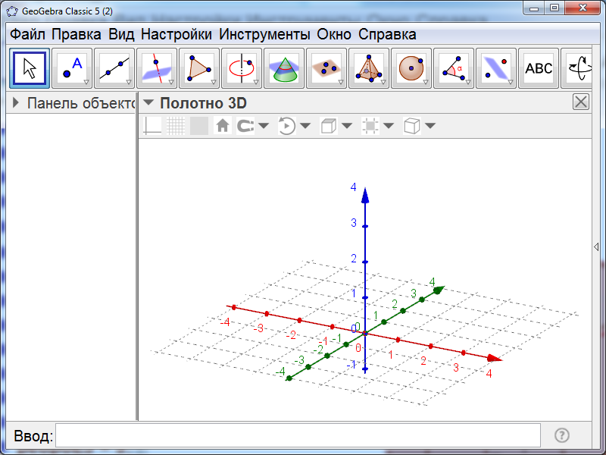
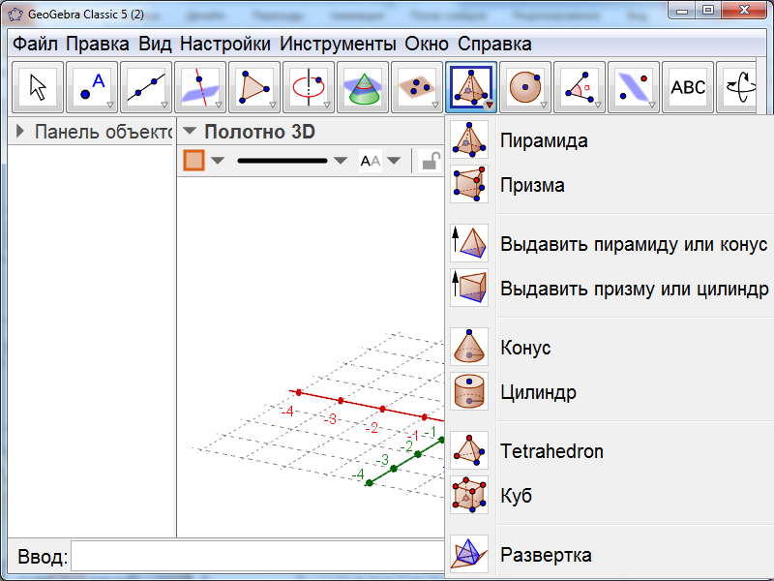
Здесь мы рассмотрим аналитические методы нахождения расстояний от точки до плоскости и расстояний между двумя скрещивающимися прямыми
Для изображения пространственных фигур мы будем использовать компьютерную программу GeoGebra, которая является свободно распространяемой программой и позволяет создавать трёхмерные модели пространственных фигур, производить над ними различные действия, что помогает решать сложные стереометрические задачи и способствует развитию пространственных представлений учащихся.
Notes:
В режиме слайдов ответы и решения появляются после кликанья мышкой

Slide 3
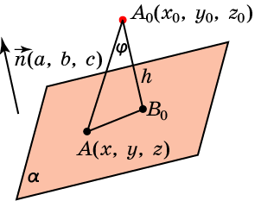
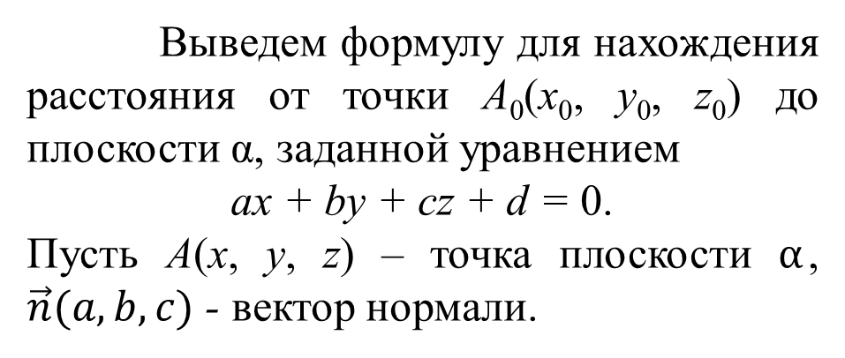
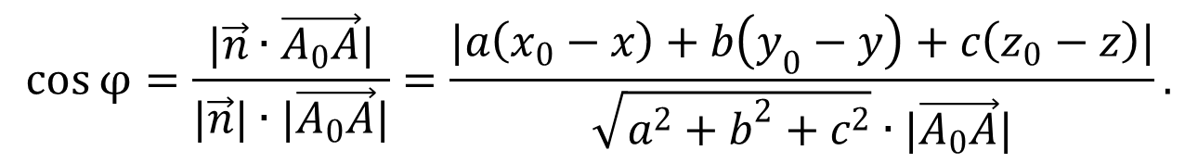
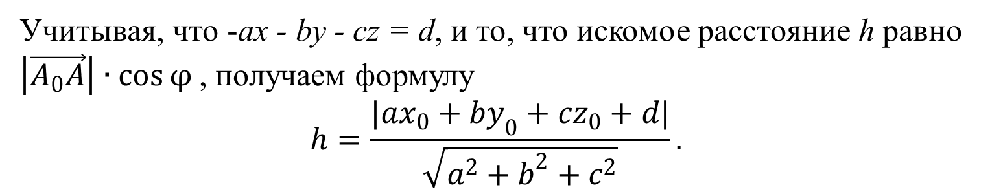
I. Расстояние от точки до плоскости
Напомним, что расстоянием от точки до плоскости называется длина перпендикуляра, опущенного из данной точки на данную плоскость.
Выведем формулу для нахождения расстояния от точки A₀(x₀, y₀, z₀) до плоскости α, заданной уравнением
ax + by + cz + d = 0.
Пусть A(x, y, z) – точка плоскости $α$, $\vec{n}(a, b, c)$ - вектор нормали.
$$\cos{φ=\frac{|\vec{n}∙\vec{A_{0}A}|}{|\vec{n}|∙|\vec{A_{0}A}|}=\frac{|a\left(x_{0}−x\right)+b\left(y_{0}−y\right)+c\left(z_{0}−z\right)|}{\sqrt{a^{2}+b^{2}+c^{2}}∙|\vec{A_{0}A}|}.}$$
Учитывая, что -ax - by - cz = d, и то, что искомое расстояние h равно $\left|\vec{A_{0}A}\right|∙\cos{φ}$, получаем формулу
$$h=\frac{|ax_{0}+by_{0}+cz_{0}+d|}{\sqrt{a^{2}+b^{2}+c^{2}}}.$$
Notes:
В режиме слайдов ответы и решения появляются после кликанья мышкой

Slide 4
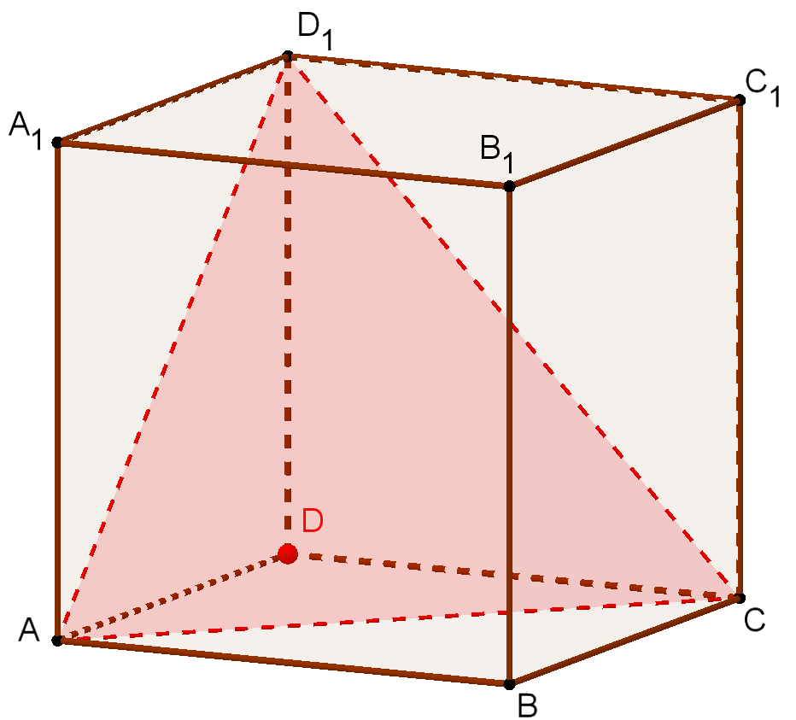
Упражнения
1. В единичном кубе ABCDA₁B₁C₁D₁ найдите расстояние от точки D до плоскости ACD₁.

Slide 5
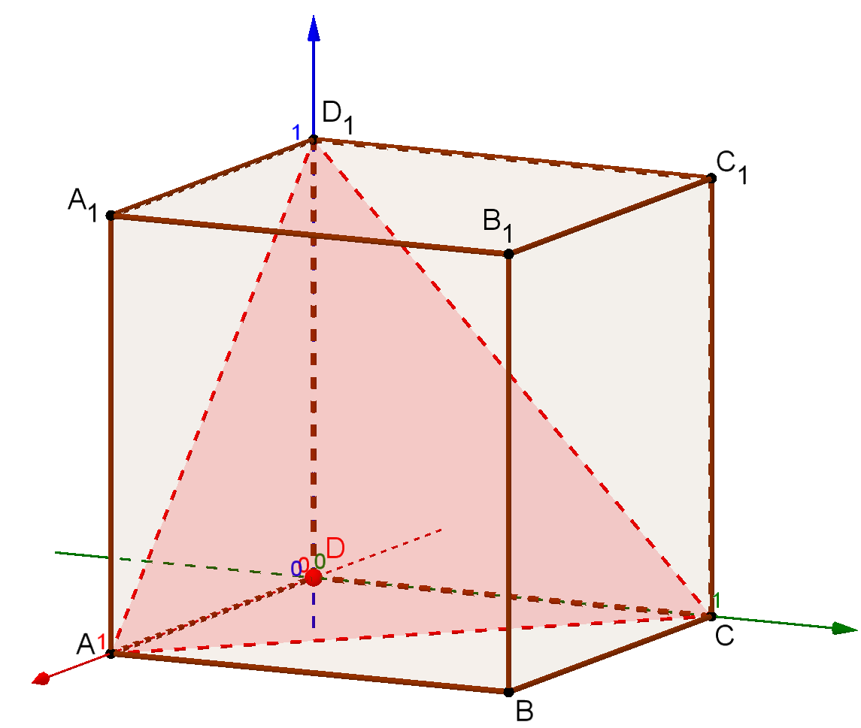
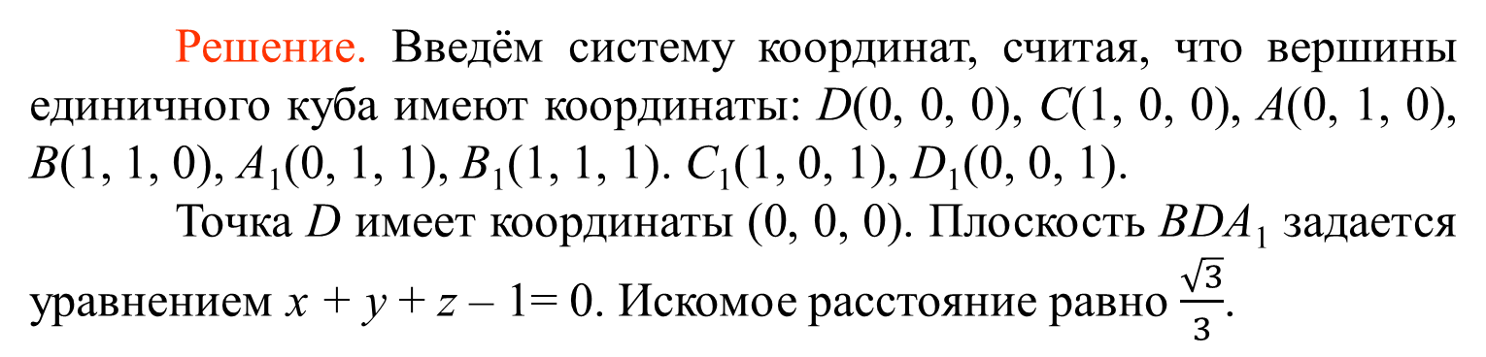
Решение. Введём систему координат, считая, что вершины единичного куба имеют координаты: D(0, 0, 0), C(1, 0, 0), A(0, 1, 0), B(1, 1, 0), A₁(0, 1, 1), B₁(1, 1, 1). C₁(1, 0, 1), D₁(0, 0, 1).
Точка D имеет координаты (0, 0, 0). Плоскость BDA₁ задается уравнением x + y + z – 1= 0. Искомое расстояние равно $\frac{\sqrt{3}}{3}$.

Slide 6
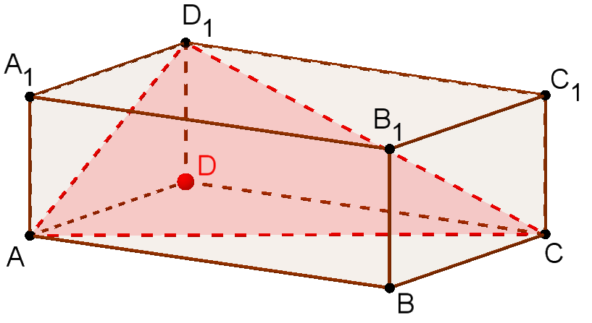
2. В прямоугольном параллелепипеде ABCDA₁B₁C₁D₁, у которого AB = 3, AD = 2, AA₁ = 1, найдите расстояние от точки D до плоскости ACD₁.

Slide 7
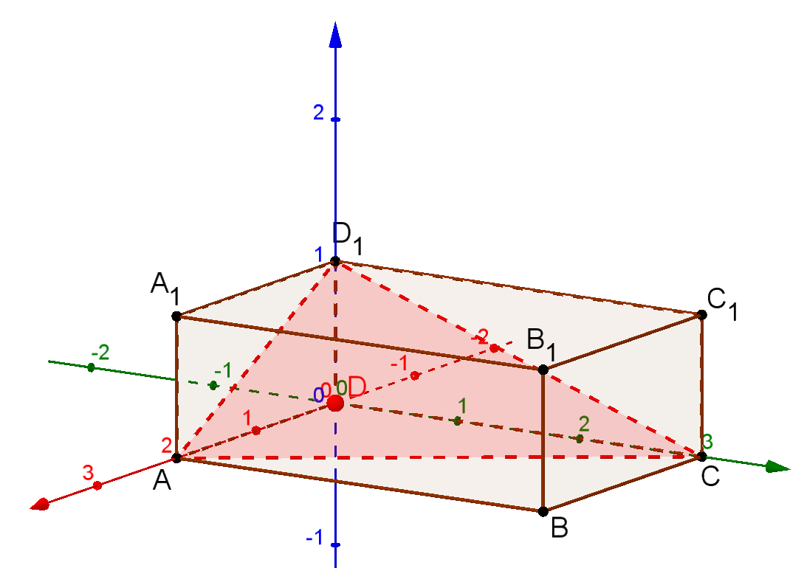
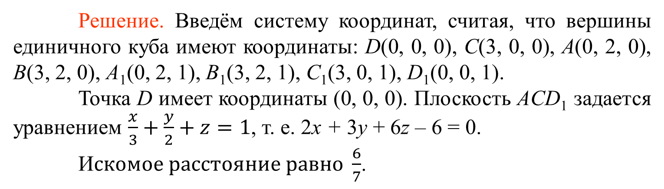
Решение. Введём систему координат, считая, что вершины единичного куба имеют координаты: D(0, 0, 0), C(3, 0, 0), A(0, 2, 0), B(3, 2, 0), A₁(0, 2, 1), B₁(3, 2, 1), C₁(3, 0, 1), D₁(0, 0, 1).
Точка D имеет координаты (0, 0, 0). Плоскость ACD₁ задается уравнением $\frac{x}{3}+\frac{y}{2}+z=1$, т. е. 2x + 3y + 6z – 6 = 0.
И$скомое расстояние равно \frac{6}{7}$.

Slide 8
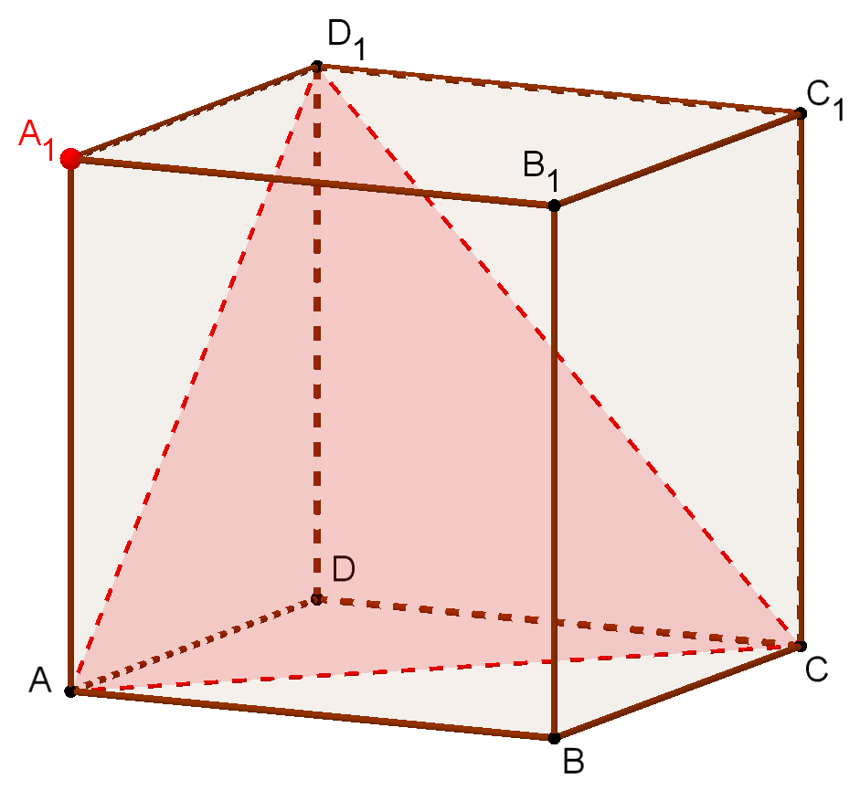
3. В единичном кубе ABCDA₁B₁C₁D₁ найдите расстояние от точки A₁ до плоскости ACD₁.

Slide 9
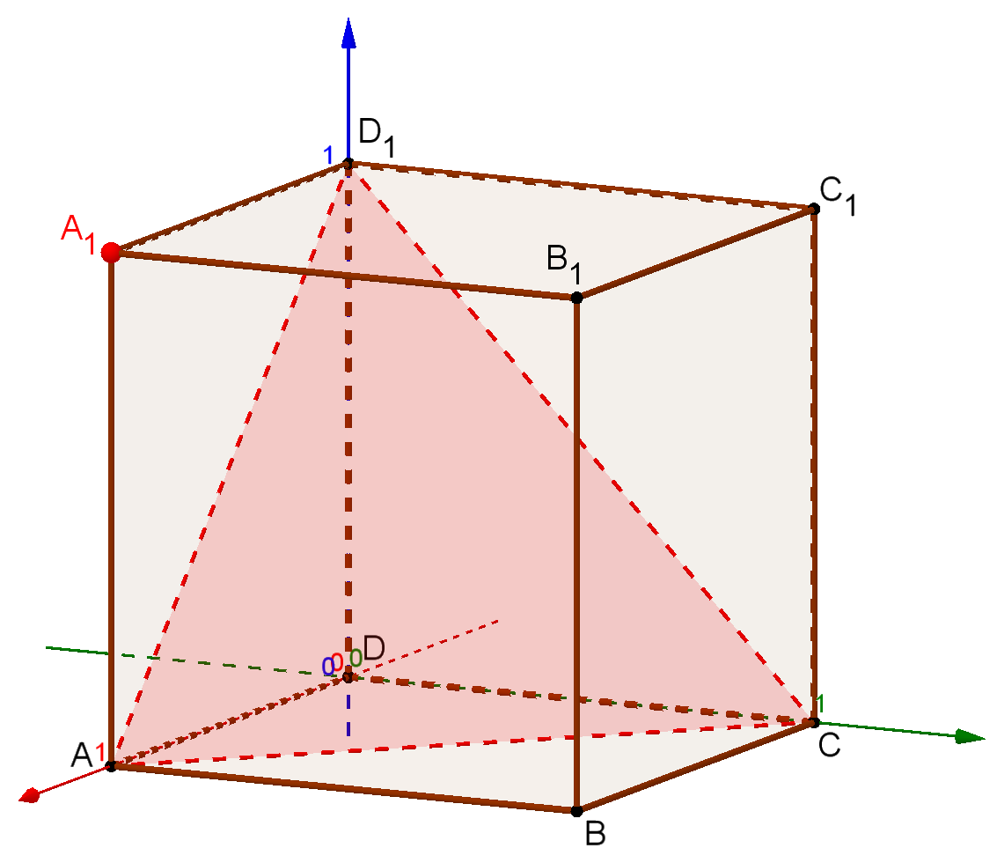
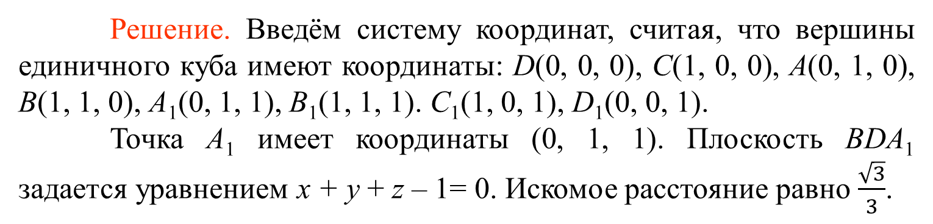
Решение. Введём систему координат, считая, что вершины единичного куба имеют координаты: D(0, 0, 0), C(1, 0, 0), A(0, 1, 0), B(1, 1, 0), A₁(0, 1, 1), B₁(1, 1, 1). C₁(1, 0, 1), D₁(0, 0, 1).
Точка A₁ имеет координаты (0, 1, 1). Плоскость BDA₁ задается уравнением x + y + z – 1= 0. Искомое расстояние равно $\frac{\sqrt{3}}{3}$.

Slide 10
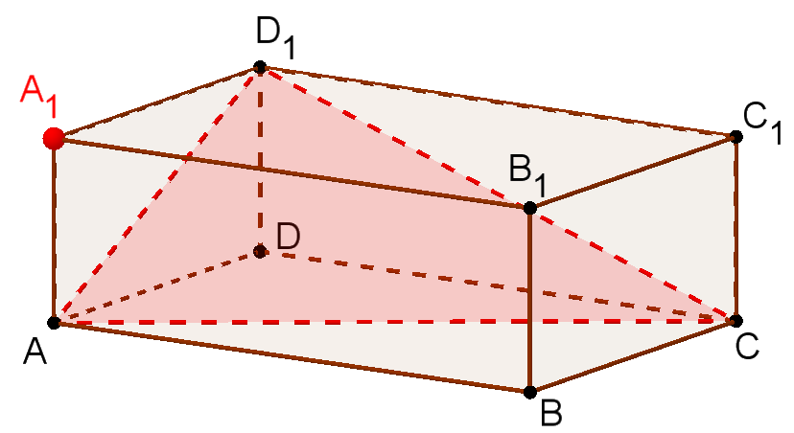
4. В прямоугольном параллелепипеде ABCDA₁B₁C₁D₁, у которого AB = 3, AD = 2, AA₁ = 1, найдите расстояние от точки A₁ до плоскости ACD₁.

Slide 11
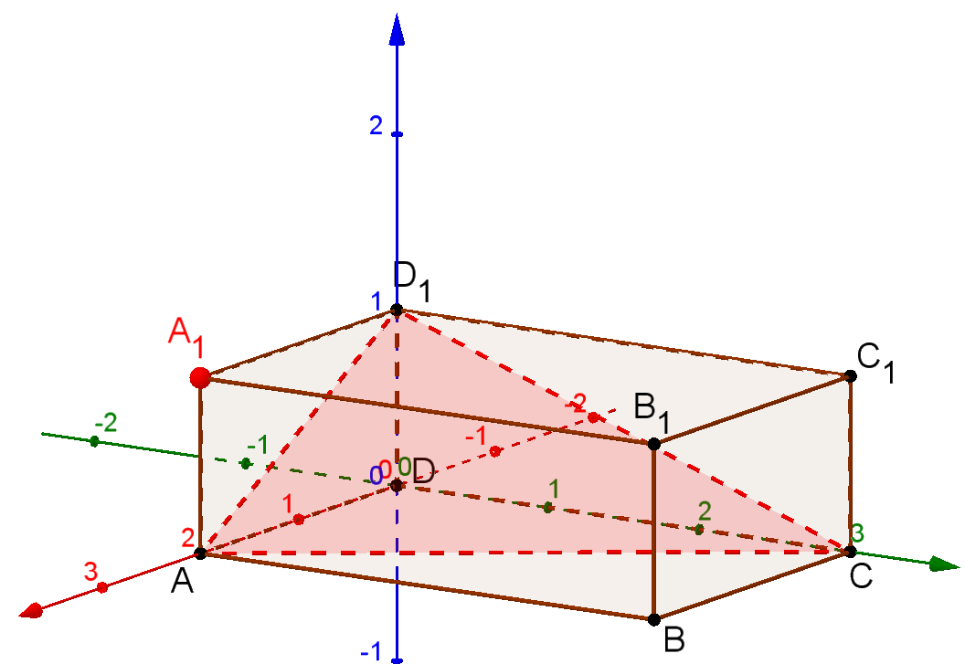

Решение. Введём систему координат, считая, что вершины единичного куба имеют координаты: D(0, 0, 0), C(3, 0, 0), A(0, 2, 0), B(3, 2, 0), A₁(0, 2, 1), B₁(3, 2, 1), C₁(3, 0, 1), D₁(0, 0, 1).
Точка A₁ имеет координаты (0, 2, 1). Плоскость ACD₁ задается уравнением $\frac{x}{3}+\frac{y}{2}+z=1$, т. е. 2x + 3y + 6z – 6 = 0.
И$скомое расстояние равно \frac{6}{7}$.

Slide 12
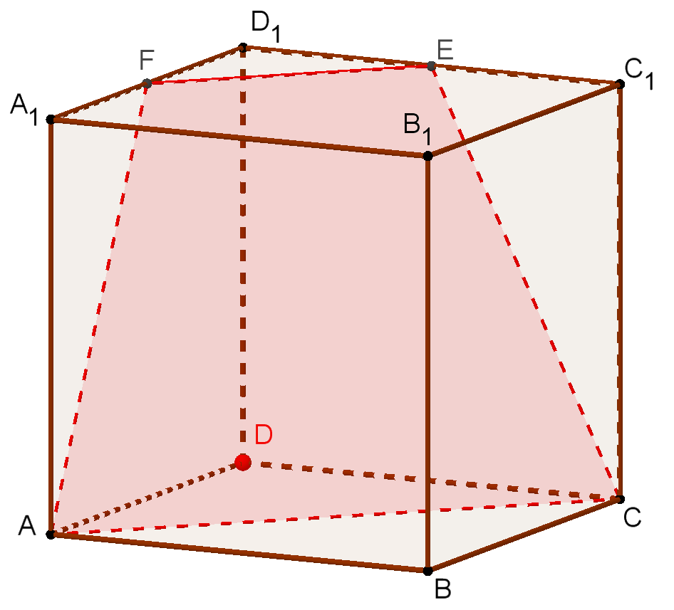
5. В единичном кубе ABCDA₁B₁C₁D₁ найдите расстояние от точки D до плоскости ACEF, где E, F – середины рёбер соответственно C₁D₁ и A₁D₁.

Slide 13
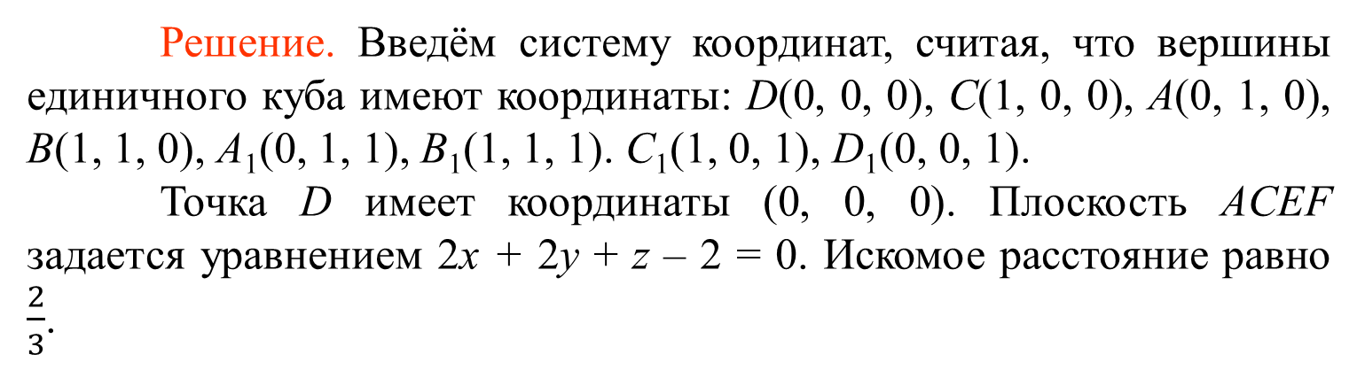
Решение. Введём систему координат, считая, что вершины единичного куба имеют координаты: D(0, 0, 0), C(1, 0, 0), A(0, 1, 0), B(1, 1, 0), A₁(0, 1, 1), B₁(1, 1, 1). C₁(1, 0, 1), D₁(0, 0, 1).
Точка D имеет координаты (0, 0, 0). Плоскость ACEF задается уравнением 2x + 2y + z – 2 = 0. Искомое расстояние равно $\frac{2}{3}$.

Slide 14
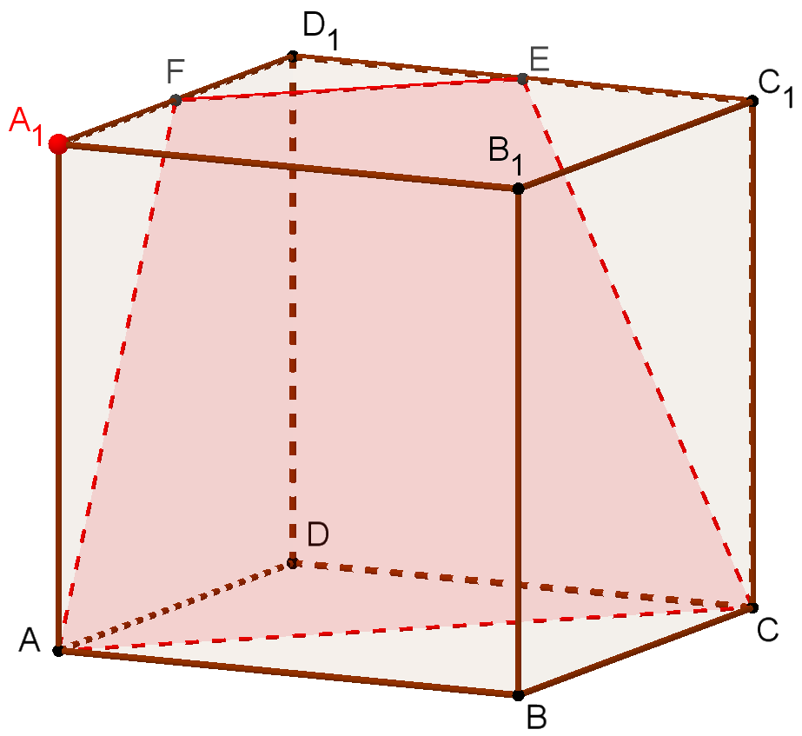
6. В единичном кубе ABCDA₁B₁C₁D₁ найдите расстояние от точки A₁ до плоскости ACEF, где E, F – середины рёбер соответственно C₁D₁ и A₁D₁.

Slide 15
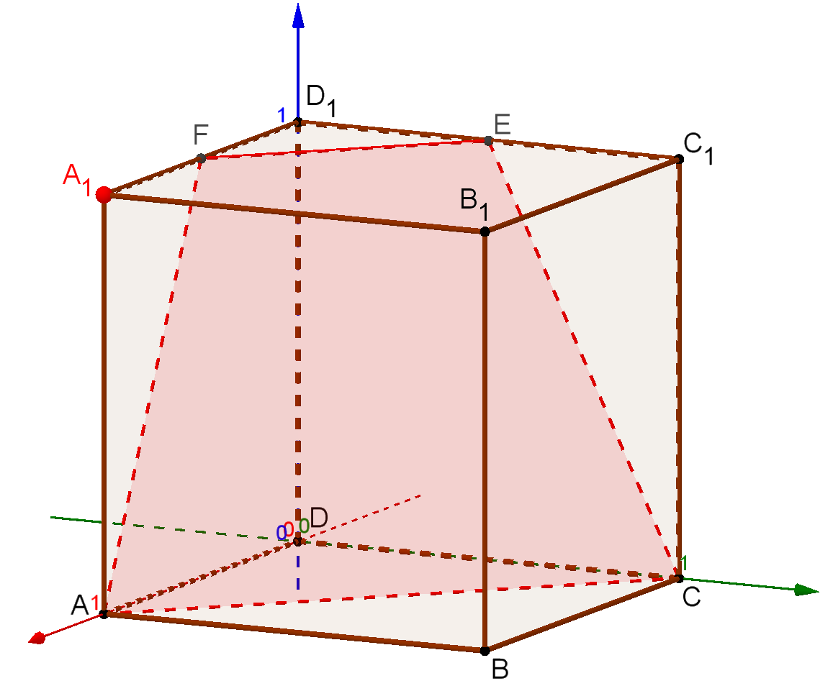

Решение. Введём систему координат, считая, что вершины единичного куба имеют координаты: D(0, 0, 0), C(1, 0, 0), A(0, 1, 0), B(1, 1, 0), A₁(0, 1, 1), B₁(1, 1, 1). C₁(1, 0, 1), D₁(0, 0, 1).
Точка A₁ имеет координаты (0, 1, 1). Плоскость ACEF задается уравнением 2x + 2y + z – 2 = 0. Искомое расстояние равно $\frac{1}{3}$.

Slide 16
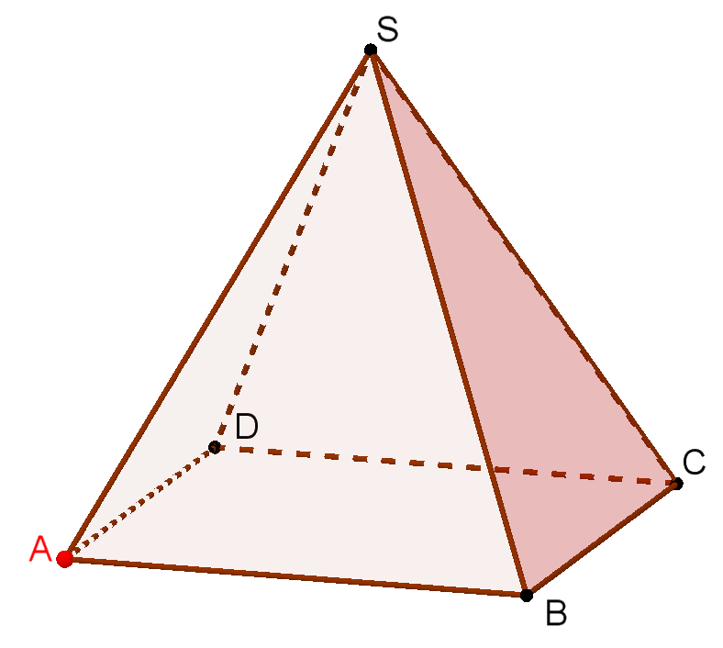
7. В правильной четырёхугольной пирамиде SABCD стороны основания и высота равны 2. Найдите расстояние от вершины A до плоскости SBC.

Slide 17
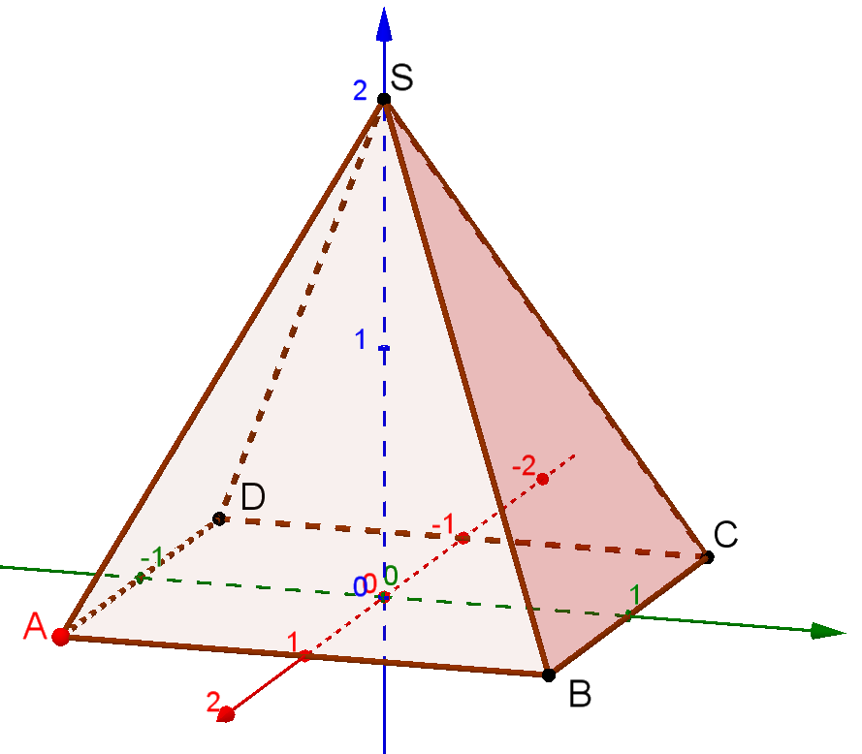
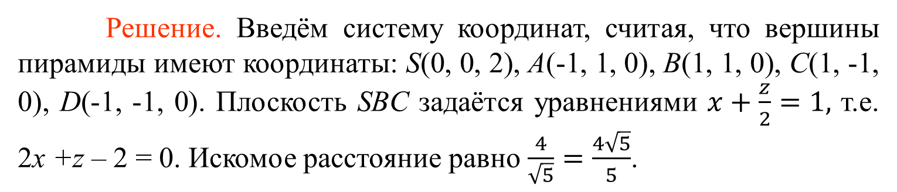
Решение. Введём систему координат, считая, что вершины пирамиды имеют координаты: S(0, 0, 2), A(-1, 1, 0), B(1, 1, 0), C(1, -1, 0), D(-1, -1, 0). Плоскость SBC задаётся уравнениями $x+\frac{z}{2}=1,$ т.е. 2x +z – 2 = 0. Искомое расстояние равно $\frac{4}{\sqrt{5}}=\frac{4\sqrt{5}}{5}$.

Slide 18
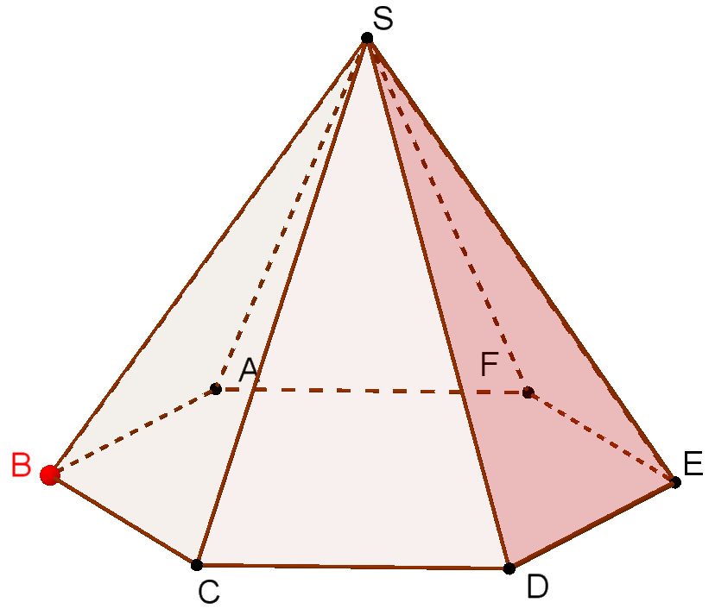
8. В правильной шестиугольной пирамиде SABCDEF стороны основания равны 2, высота равна 3. Найдите расстояние от точки B до плоскости SDE.

Slide 19
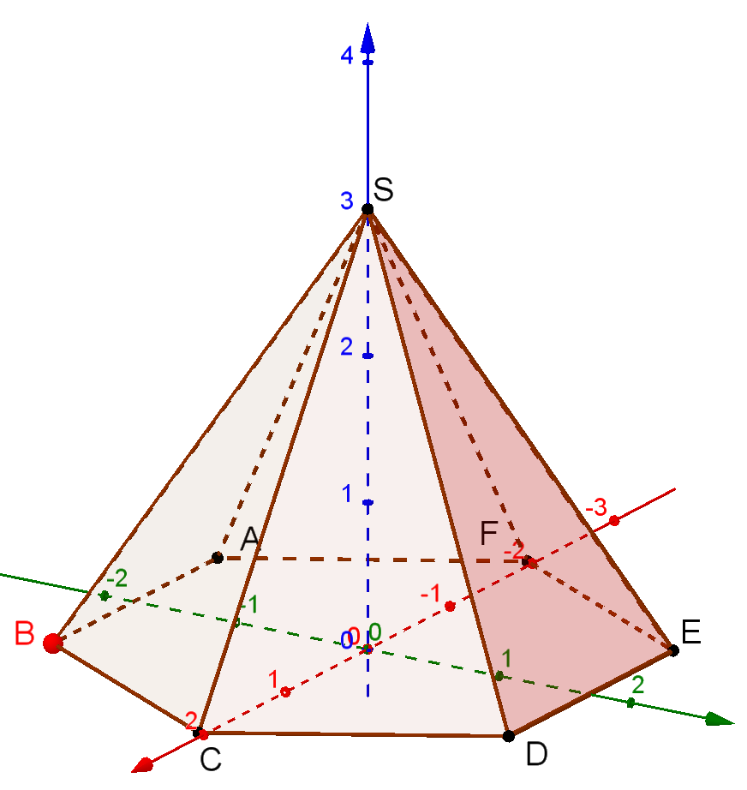
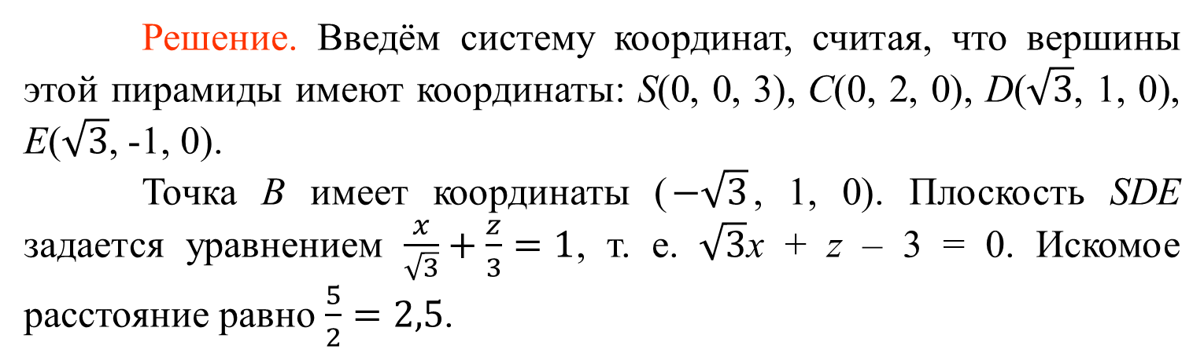
Решение. Введём систему координат, считая, что вершины этой пирамиды имеют координаты: S(0, 0, 3), С(0, 2, 0), D($\sqrt{3}$, 1, 0), E($\sqrt{3}$, -1, 0).
Точка B имеет координаты ($−\sqrt{3}$, 1, 0). Плоскость SDE задается уравнением $\frac{x}{\sqrt{3}}+\frac{z}{3}=1$, т. е. $\sqrt{3}$x + z – 3 = 0. Искомое расстояние равно $\frac{5}{2}=2,5$.

Slide 20
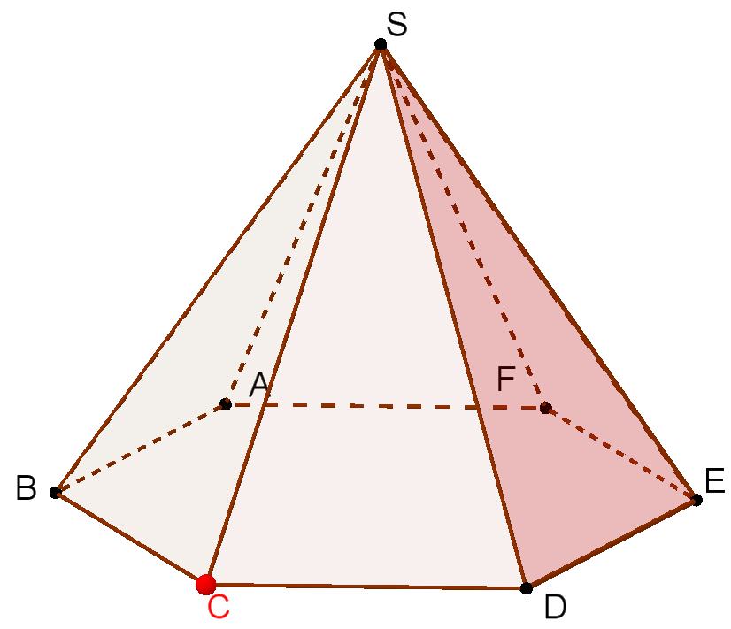
9. В правильной шестиугольной пирамиде SABCDEF стороны основания равны 2, высота равна 3. Найдите расстояние от точки C до плоскости SDE.

Slide 21
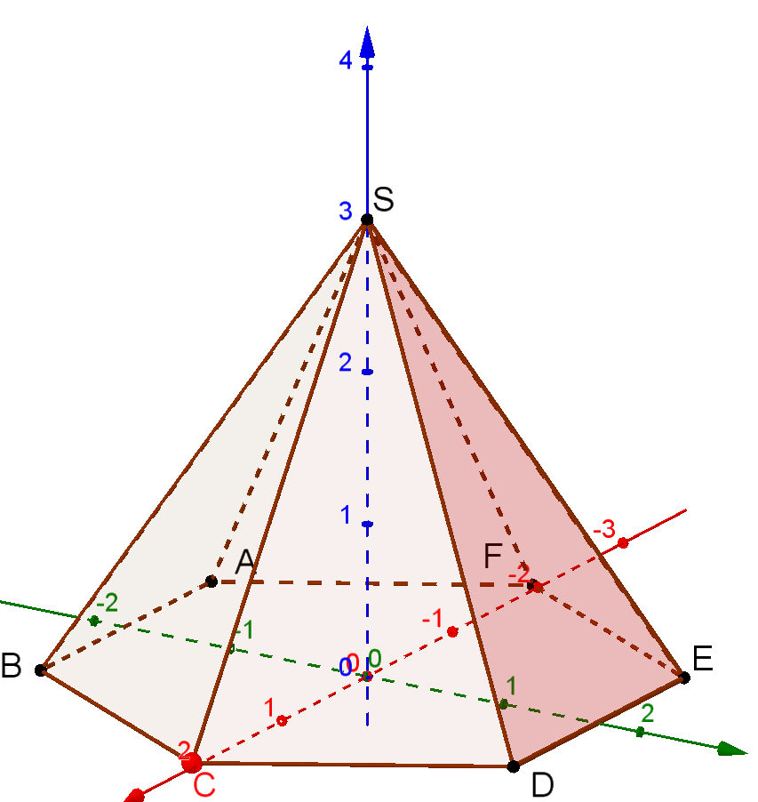
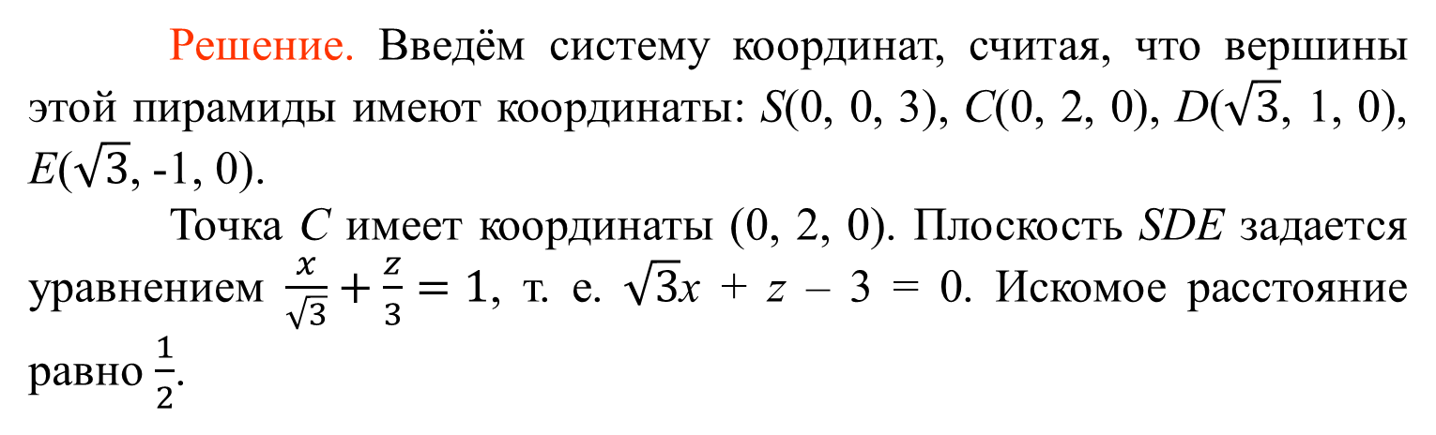
Решение. Введём систему координат, считая, что вершины этой пирамиды имеют координаты: S(0, 0, 3), С(0, 2, 0), D($\sqrt{3}$, 1, 0), E($\sqrt{3}$, -1, 0).
Точка C имеет координаты (0, 2, 0). Плоскость SDE задается уравнением $\frac{x}{\sqrt{3}}+\frac{z}{3}=1$, т. е. $\sqrt{3}$x + z – 3 = 0. Искомое расстояние равно $\frac{1}{2}$.

Slide 22
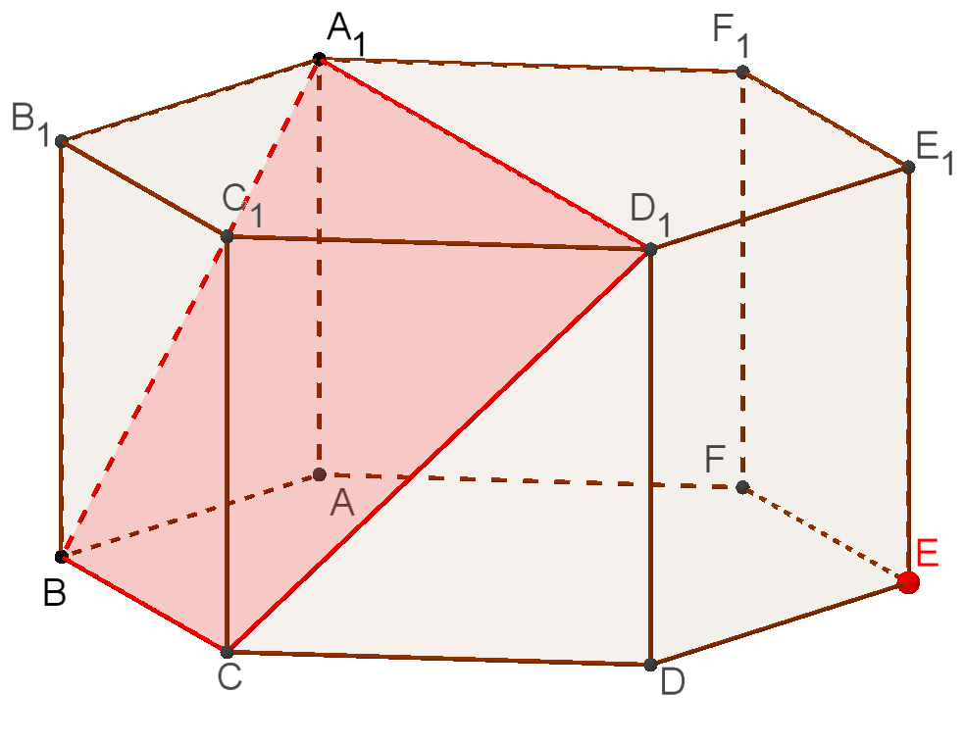
10. В правильной шестиугольной призме ABCDEFA₁B₁C₁D₁E₁F₁, рёбра которой равны 2, найдите расстояние от точки E до плоскости BCD₁.

Slide 23
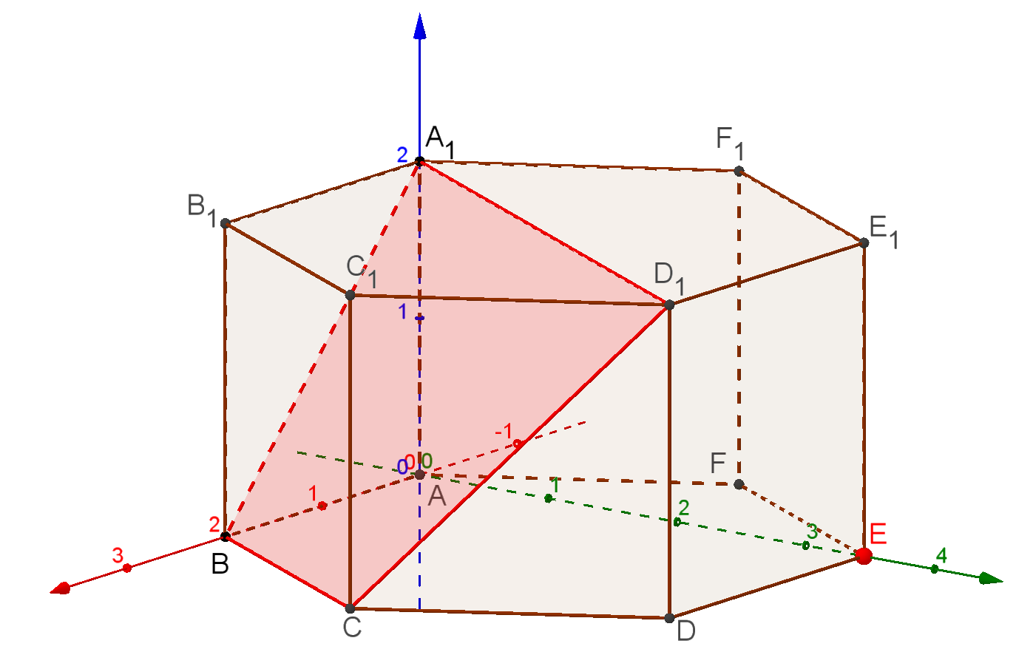
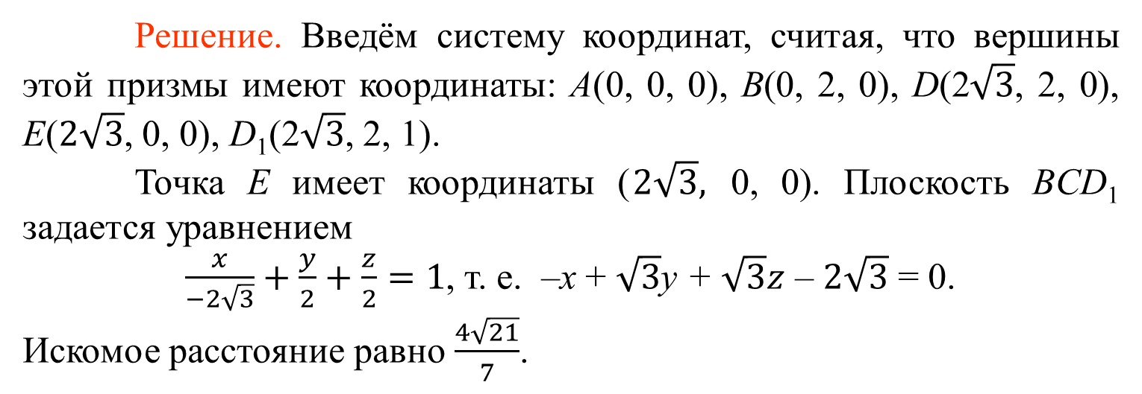
Решение. Введём систему координат, считая, что вершины этой призмы имеют координаты: A(0, 0, 0), B(0, 2, 0), D(2$\sqrt{3}$, 2, 0), E($2\sqrt{3}$, 0, 0), D₁(2$\sqrt{3}$, 2, 1).
Точка E имеет координаты ($2\sqrt{3},$ 0, 0). Плоскость BCD₁ задается уравнением
$\frac{x}{−2\sqrt{3}}+\frac{y}{2}+\frac{z}{2}=1$, т. е. –x + $\sqrt{3}$y + $\sqrt{3}z$ – $2\sqrt{3}$ = 0.
Искомое расстояние равно $\frac{4\sqrt{21}}{7}$.

Slide 24
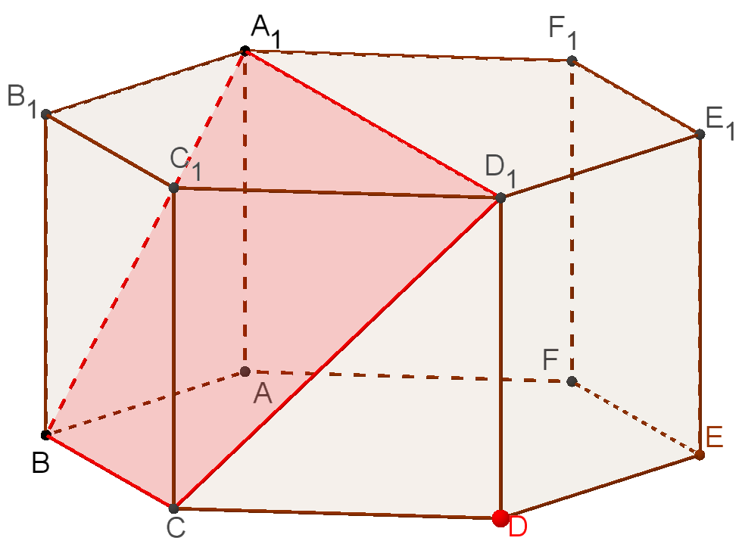
11. В правильной шестиугольной призме ABCDEFA₁B₁C₁D₁E₁F₁, рёбра которой равны 2, найдите расстояние от точки D до плоскости BCD₁.

Slide 25
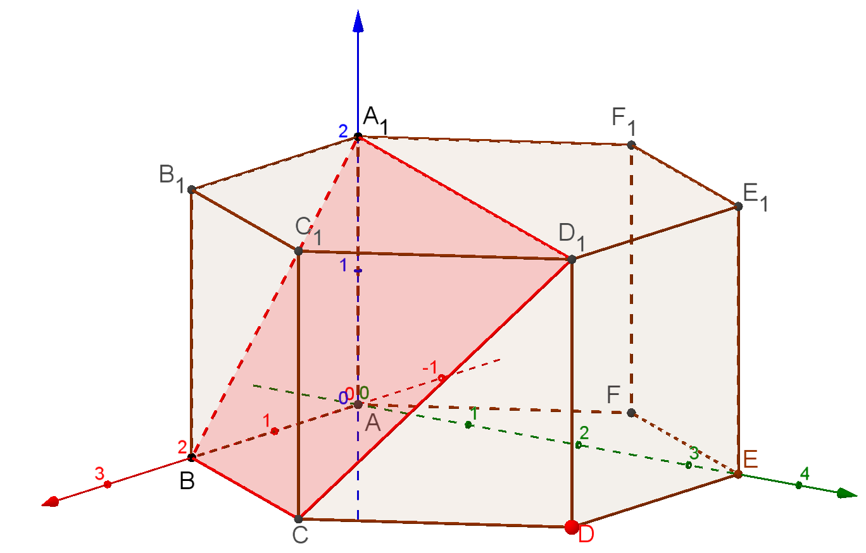
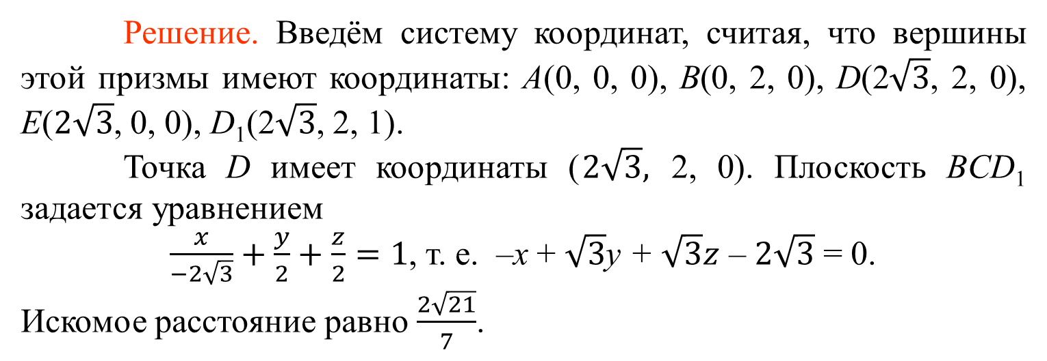
Решение. Введём систему координат, считая, что вершины этой призмы имеют координаты: A(0, 0, 0), B(0, 2, 0), D(2$\sqrt{3}$, 2, 0), E($2\sqrt{3}$, 0, 0), D₁(2$\sqrt{3}$, 2, 1).
Точка D имеет координаты ($2\sqrt{3},$ 2, 0). Плоскость BCD₁ задается уравнением
$\frac{x}{−2\sqrt{3}}+\frac{y}{2}+\frac{z}{2}=1$, т. е. –x + $\sqrt{3}$y + $\sqrt{3}z$ – $2\sqrt{3}$ = 0.
Искомое расстояние равно $\frac{2\sqrt{21}}{7}$.

Slide 26
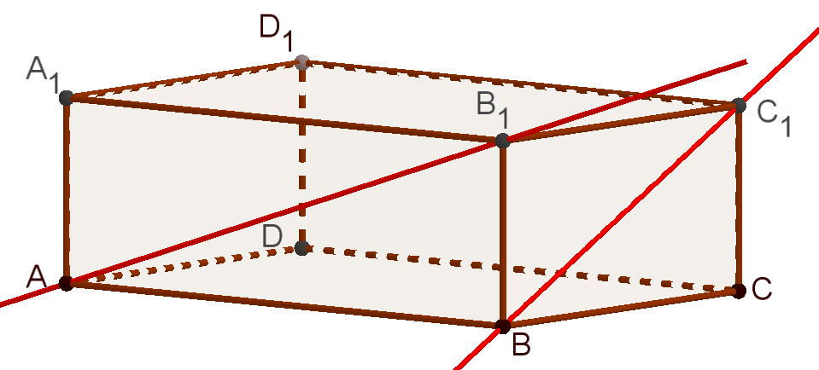
II. Расстояние между двумя скрещивающимися прямыми
Приведём пример нахождения расстояния между двумя скрещивающимися прямыми.
В параллелепипеде ABCDA₁B₁C₁D₁ AD = 2, AB = 3, AA₁= 1. Найдите расстояние между прямыми AB₁ и BC₁.
Notes:
В режиме слайдов ответы и решения появляются после кликанья мышкой

Slide 27
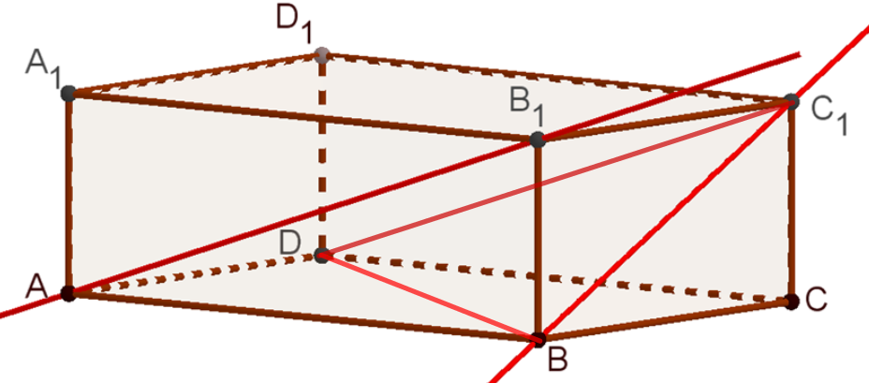
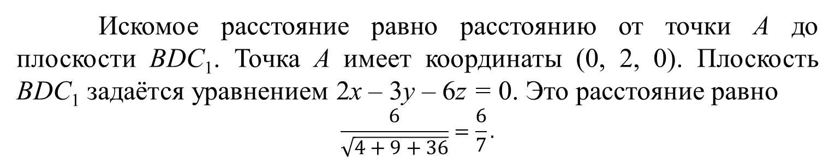
Искомое расстояние равно расстоянию от точки A до плоскости BDC₁. Точка A имеет координаты (0, 2, 0). Плоскость BDC₁ задаётся уравнением 2x – 3y – 6z = 0. Это расстояние равно
$$\frac{6}{\sqrt{4+9+36}}=\frac{6}{7}.$$
Notes:
В режиме слайдов ответы и решения появляются после кликанья мышкой

Slide 28
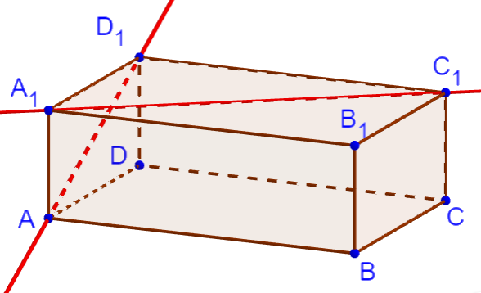
Упражнения
1. В прямоугольном параллелепипеде ABCDA₁B₁C₁D₁, у которого AB = 3, AD = 2, AA₁ = 1, найдите расстояние между прямыми AD₁ и A₁C₁.

Slide 29
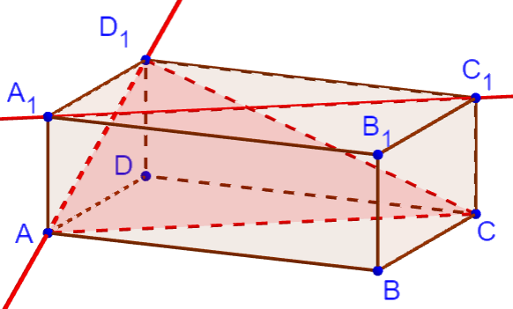
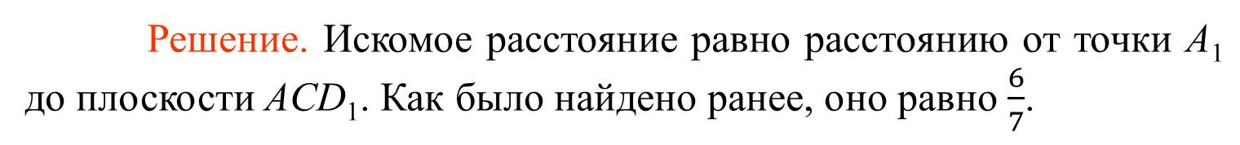
Решение. Искомое расстояние равно расстоянию от точки A₁ до плоскости ACD₁. Как было найдено ранее, оно равно $\frac{6}{7}$.

Slide 30
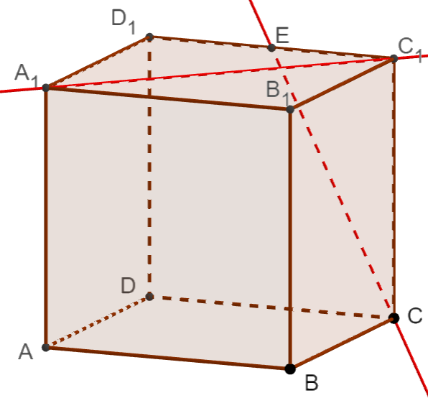
2. В единичном кубе ABCDA₁B₁C₁D₁ точка E – середина ребра C₁D₁. Найдите расстояние между прямыми A₁C₁ и CE.

Slide 31
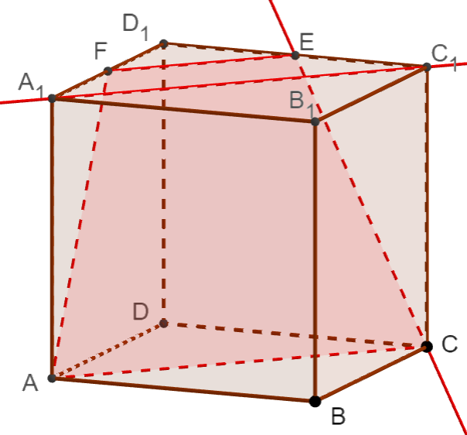

Решение. Искомое расстояние равно расстоянию от точки A₁ до плоскостью ACE. Как было найдено ранее, оно равно $\frac{1}{3}$.

Slide 32
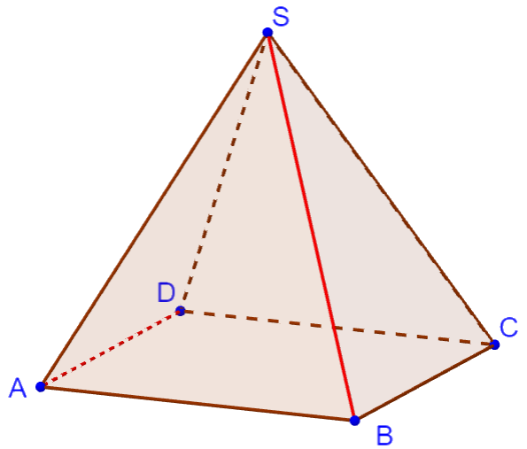
3. В правильной четырёхугольной пирамиде SABCD стороны основания и высота равны 2. Найдите расстояние между прямыми AD и SB.

Slide 33
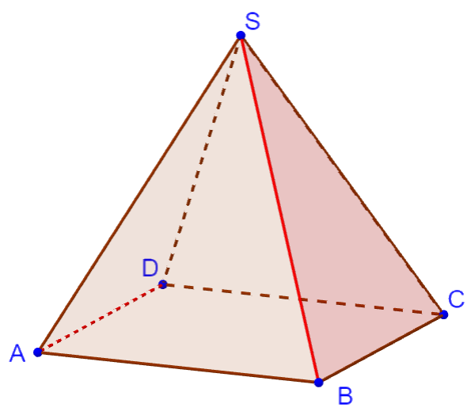
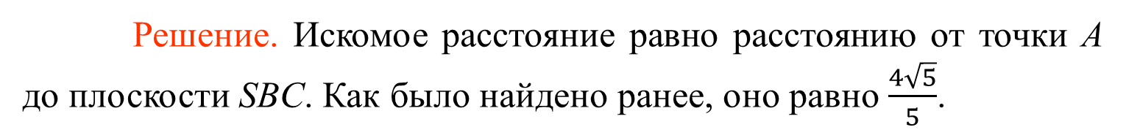
Решение. Искомое расстояние равно расстоянию от точки A до плоскости SBC. Как было найдено ранее, оно равно $\frac{4\sqrt{5}}{5}$.

Slide 34
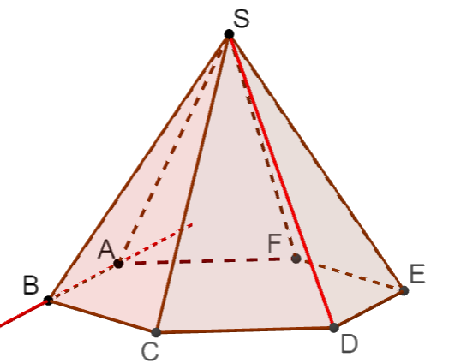
4. В правильной шестиугольной пирамиде SABCDEF стороны основания равны 2, высота равна 3. Найдите расстояние между прямыми AB и SD.

Slide 35
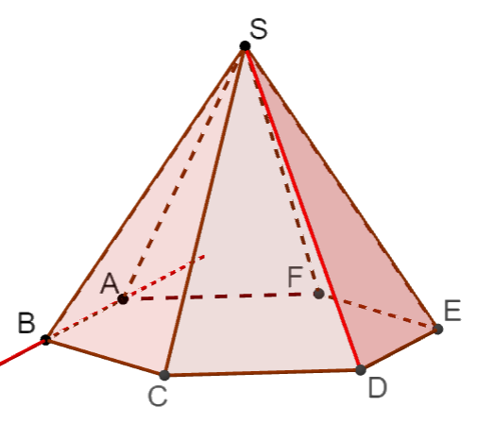
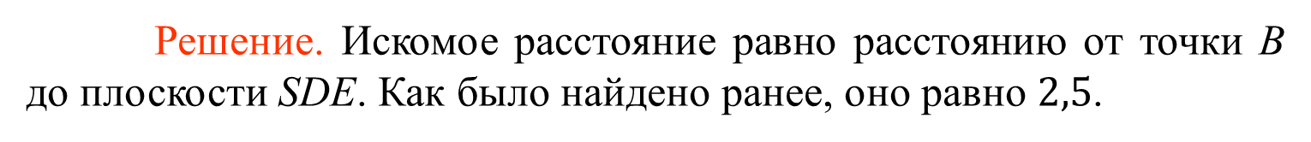
Решение. Искомое расстояние равно расстоянию от точки B до плоскости SDE. Как было найдено ранее, оно равно $2,5$.

Slide 36

5. В правильной шестиугольной пирамиде SABCDEF стороны основания равны 2, высота равна 3. Найдите расстояние между прямыми CF и SD.

Slide 37


Решение. Искомое расстояние равно расстоянию от точки C до плоскости SDE. Как было найдено ранее, оно равно $\frac{1}{2}$.

Slide 38

6. В правильной шестиугольной призме ABCDEFA₁B₁C₁D₁E₁F₁, рёбра которой равны 2, найдите расстояние между прямыми CD₁ и EF.

Slide 39


Решение. Искомое расстояние равно расстоянию от точки E до плоскости BCD₁. Как было найдено ранее, оно равно $\frac{4\sqrt{21}}{7}$.

Slide 40

7. В правильной шестиугольной призме ABCDEFA₁B₁C₁D₁E₁F₁, рёбра которой равны 2, найдите расстояние расстояние между прямыми CD₁ и AD.

Slide 41


Решение. Искомое расстояние равно расстоянию от точки D до плоскости BCD₁. Как было найдено ранее, оно равно $\frac{2\sqrt{21}}{7}$.

